Slide 1

Урок 1: Подключение LED

Slide 2
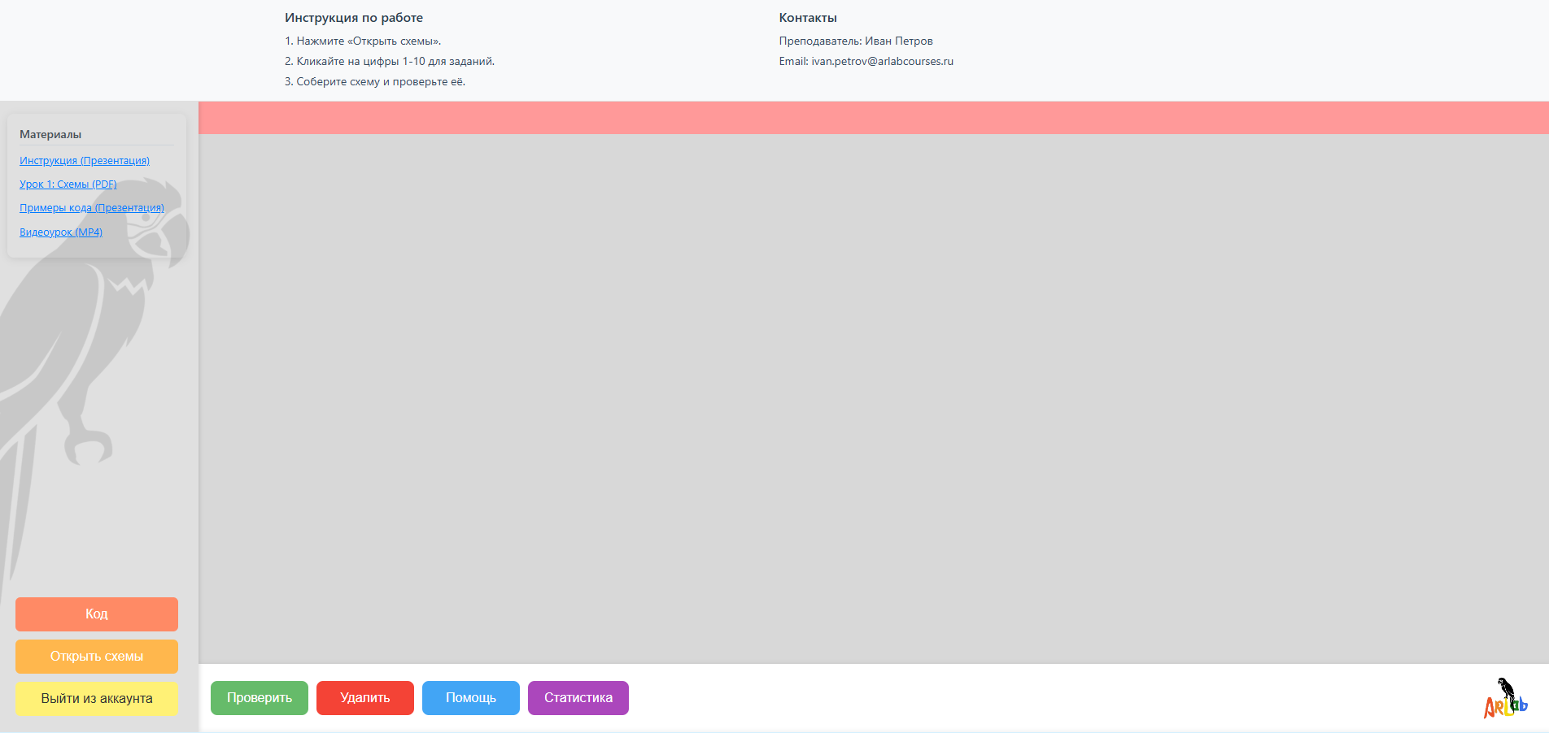
Для начала нужно нажать кнопку “Открыть схемы”

Slide 3
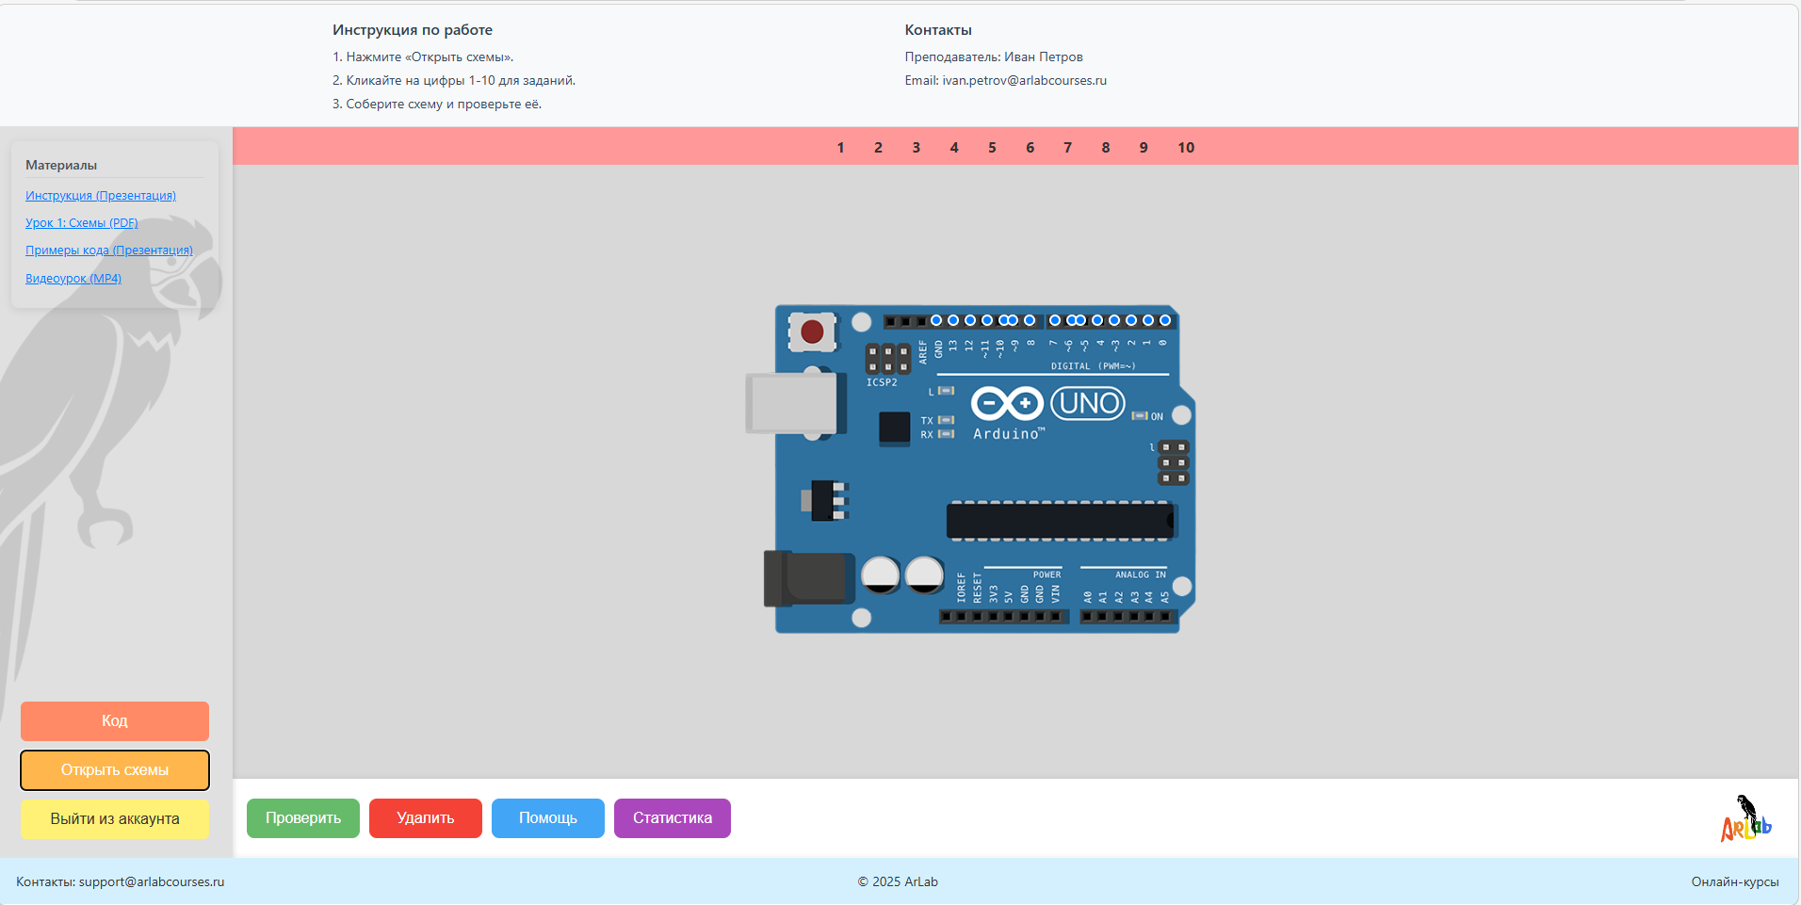
Затем нужно выбрать номер задания (выберите задание 1)

Slide 4
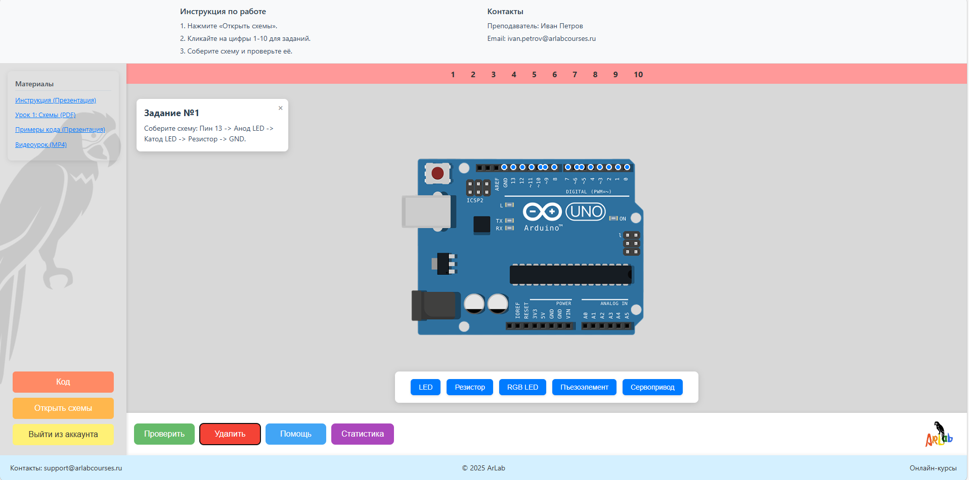
Слева сверху высветилось само задание. Внимательно прочитайте текст задания!

Slide 5

Для выполнения задания понадобятся следующие компоненты (LED и резистор). Чтобы их добавить, нажмите соответствующую кнопку на панели под Arduino :

Slide 6
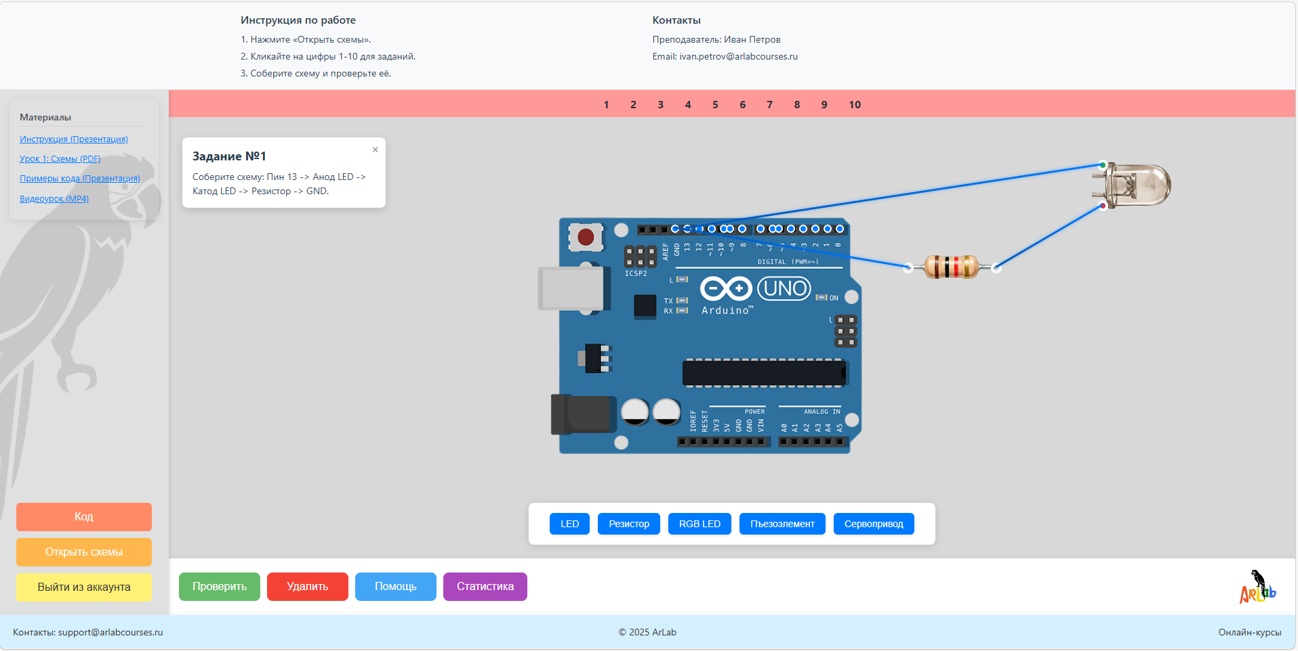
Подключите схему как на картинке. И затем нажмите кнопку “Проверить”

Slide 7
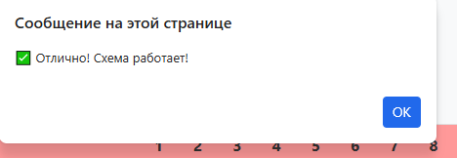
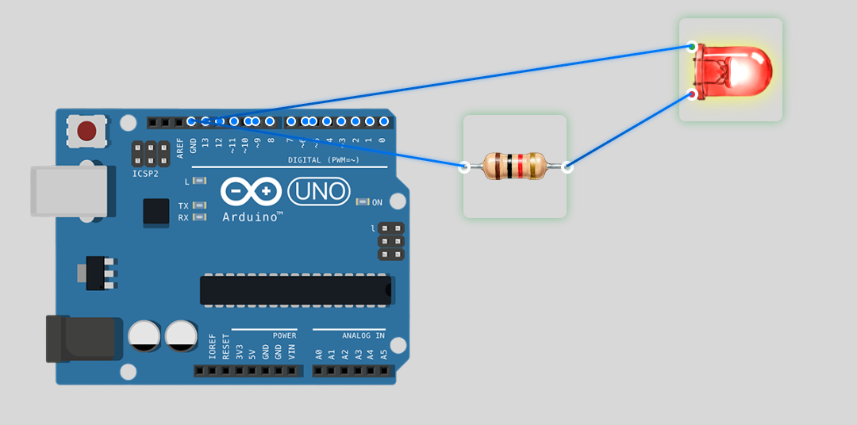
При правильном подключении появится сообщение:
Лампочка засветится.
Поздравляем! Вы справились с заданием

Slide 8
Вопросы по заданию 1:
1. Как правильно подключить LED к Arduino. 2. Как понять, что схема собрана верно

